Slide 1
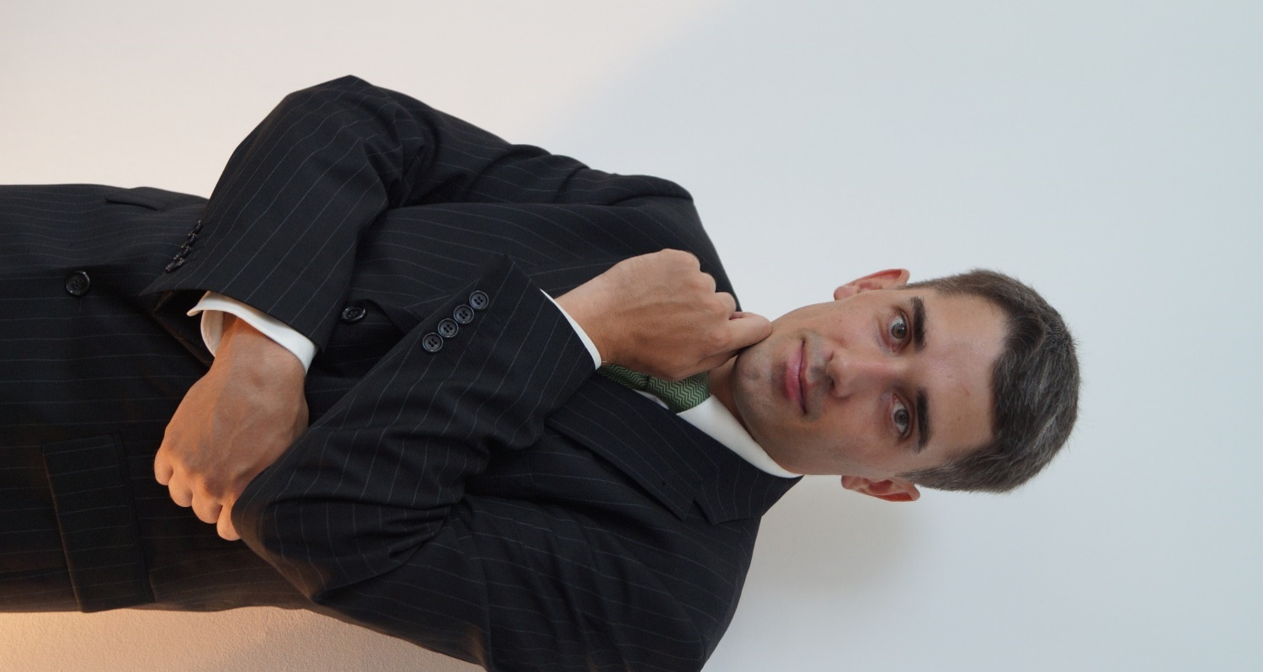
Selbstinduktion
und
Spulen in der technischen Anwendung
Michael Roth

Slide 2
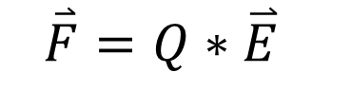



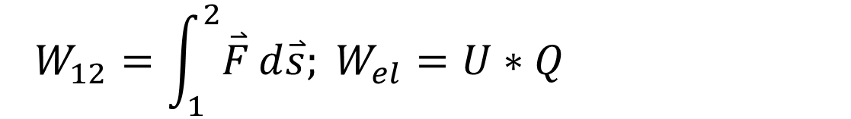

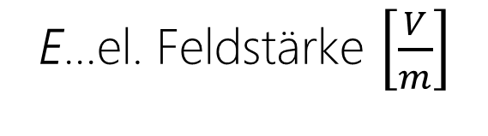

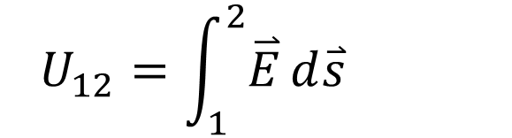
Exkurs: Elektrostatik
$$+Q$$
E…el. Feldstärke $\left[\frac{V}{m}\right]$
1785 Coulomb
$$+Q$$
$$\overset{⃑}{F_{2}}$$
$$\overset{⃑}{F_{1}}$$
$$−Q$$
$$\overset{⃑}{F}=Q∗\overset{⃑}{E}$$
Energie
$$W_{12}=\int_{1}^{2}{\overset{⃑}{F}}d\overset{⃑}{s}; W_{el}=U∗Q$$
$$U_{12}=\int_{1}^{2}{\overset{⃑}{E}}d\overset{⃑}{s}$$
1

Slide 3

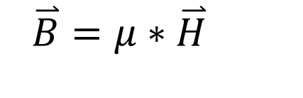

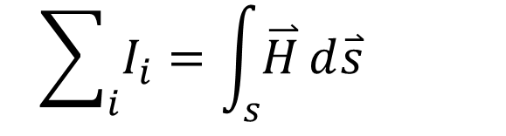




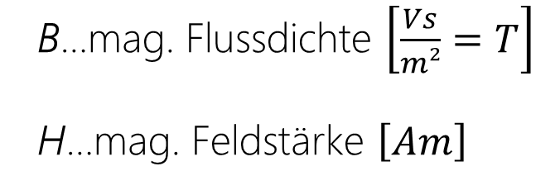

Exkurs: Magnetfeld 1
N
1820 Oersted
B…mag. Flussdichte $\left[\frac{Vs}{m²}=T\right]$
H…mag. Feldstärke $\left[Am\right]$
S
$$\overset{⃑}{B}=μ∗\overset{⃑}{H}$$
$$\overset{⃑}{B}$$
$$\overset{⃑}{H}$$
1827 Durchflutungssatz
$$I_{2}$$
$$I_{1}$$
$$I_{3}$$
$$\sum_{i}{I_{i}}=\int_{s}{\overset{⃑}{H}}d\overset{⃑}{s}$$
$$\overset{⃑}{s}$$
$$\overset{⃑}{H}$$
2

Slide 4
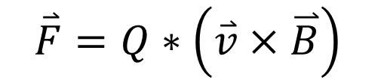
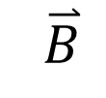



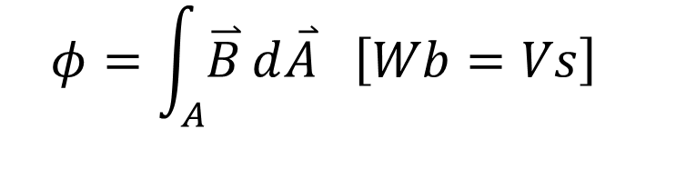

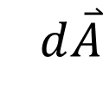
Exkurs: Magnetfeld 2
1895 Lorentz
$$\overset{⃑}{v}$$
$$\overset{⃑}{F}$$
$$Q$$
$$\overset{⃑}{F}=Q∗\left(\overset{⃑}{v}×\overset{⃑}{B}\right)$$
$$\overset{⃑}{B}$$
magnetischer Fluss
$$\overset{⃑}{B}$$
$$d\overset{⃑}{A}$$
$$φ=\int_{A}{\overset{⃑}{B}}d\overset{⃑}{A} \left[Wb=Vs\right]$$
3

Slide 5

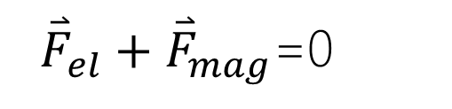



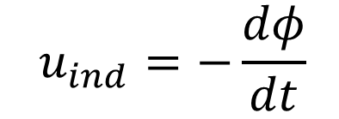
Elektromagnetische Induktion
1831 Faraday
$$\overset{⃑}{v}$$
$${\overset{⃑}{F}}_{mag}$$
$$\overset{⃑}{B}$$
${\overset{⃑}{F}}_{el}+{\overset{⃑}{F}}_{mag}$=0
$$u_{ind}=−\frac{dφ}{dt}$$
$$u_{ind}$$
Elektromagnetische Induktion tritt auf wenn sich der mag. Fluss ϕ, der auf den Leiter wirkt, zeitlich ändert.
Jede elektromagnetische Induktion wirkt nach der Lenzschen Regel stets entgegen ihres Ursprungs.
4

Slide 6
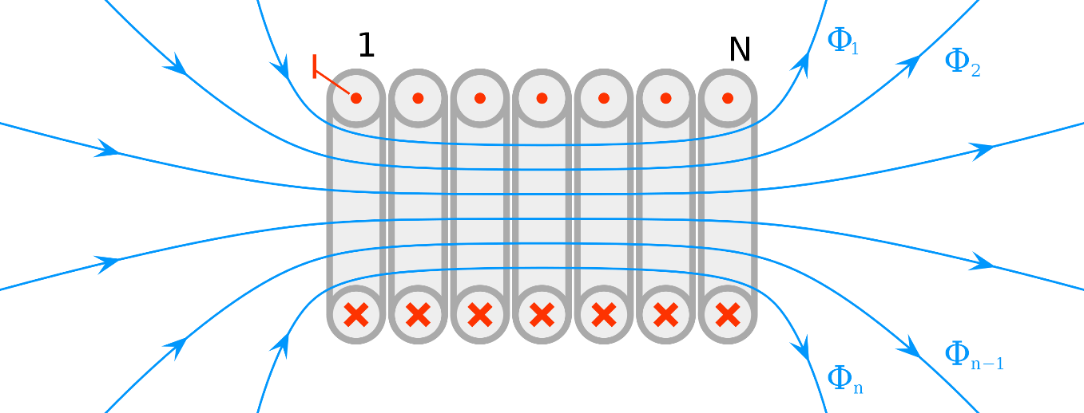
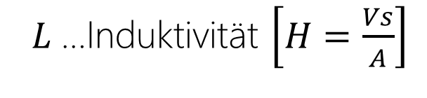
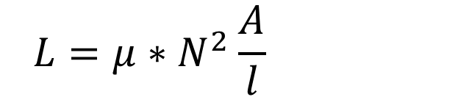


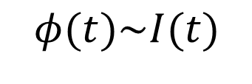
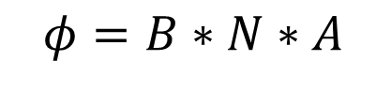
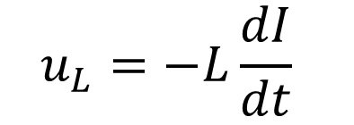
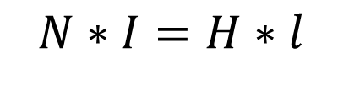
Induktivität
mit
$$N∗I=H∗l$$
Zylinderspule
$$φ=B∗N∗A$$
$$u_{L}=−L\frac{dI}{dt}$$
da
$$φ(t)\sim I(t)$$
$$A$$
$$L=μ∗N^{2}\frac{A}{l}$$
$$l$$
$L$…Induktivität $\left[H=\frac{Vs}{A}\right]$
Bei einer langen dünnen Spule ist das magnetische Feld im Inneren annähernd homogen und außerhalb annähernd 0.
Die Induktivität ist von den Eigenschaften einer Spule abhängig
5
github.com/michaelroth1/Presentations

Slide 7
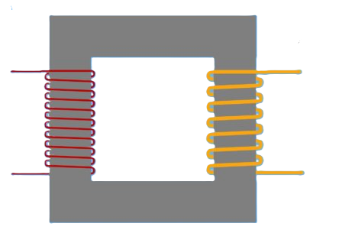
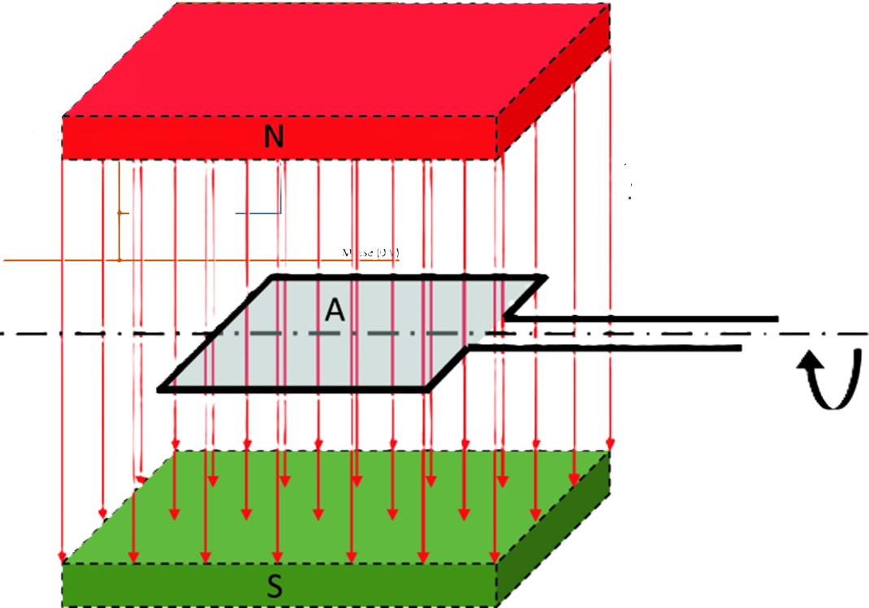
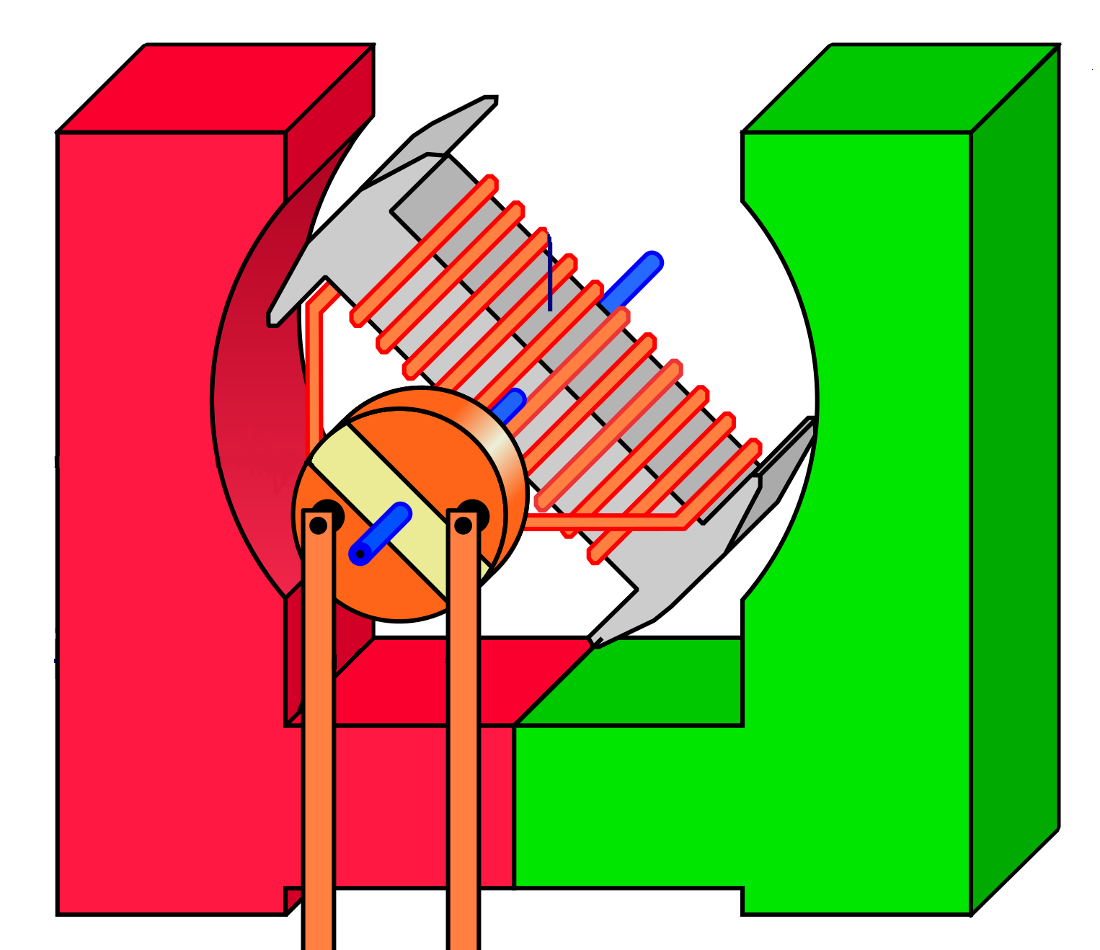
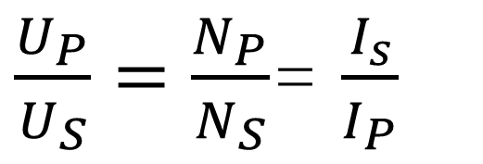


Technische Anwendungen 1
$$U_{P}$$
$$U_{S}$$
$\frac{U_{P}}{U_{S}}=\frac{N_{P}}{N_{S}}$= $\frac{I_{s}}{I_{P}}$
6

Slide 8
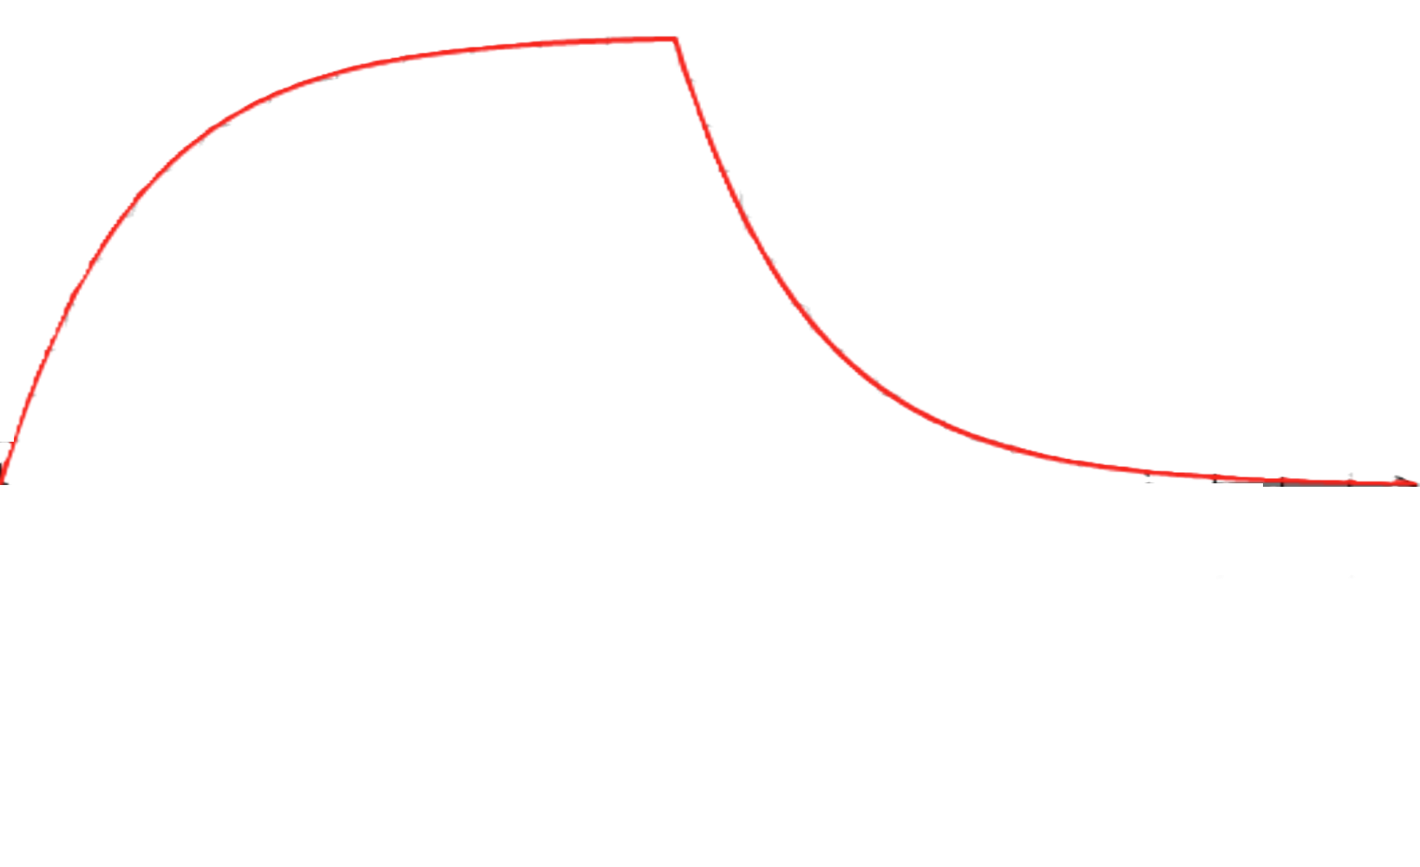
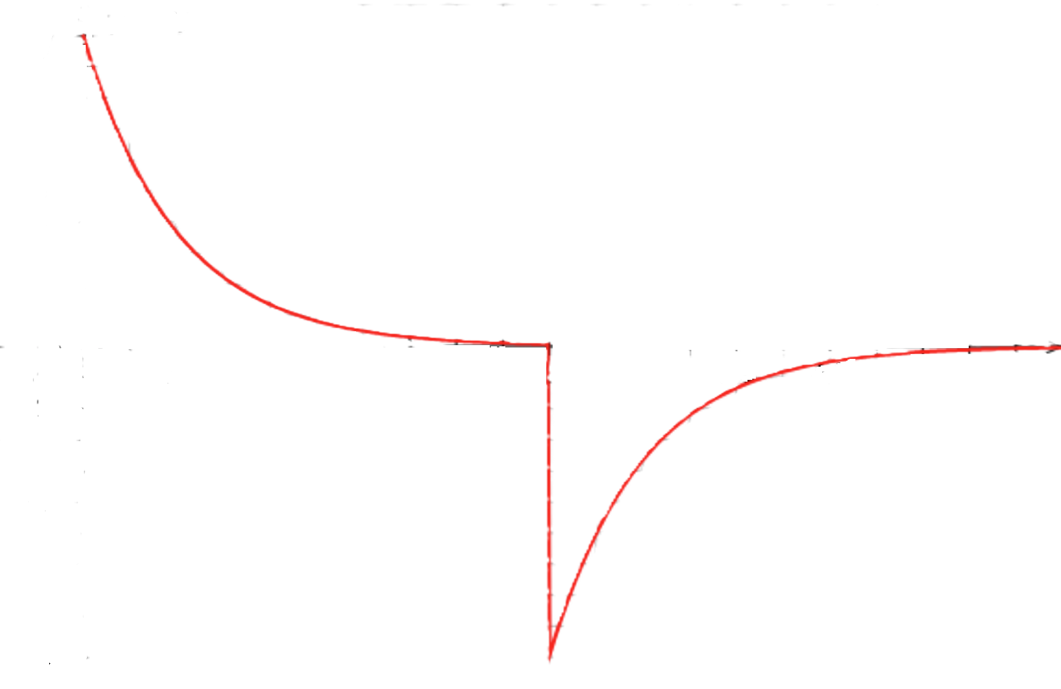
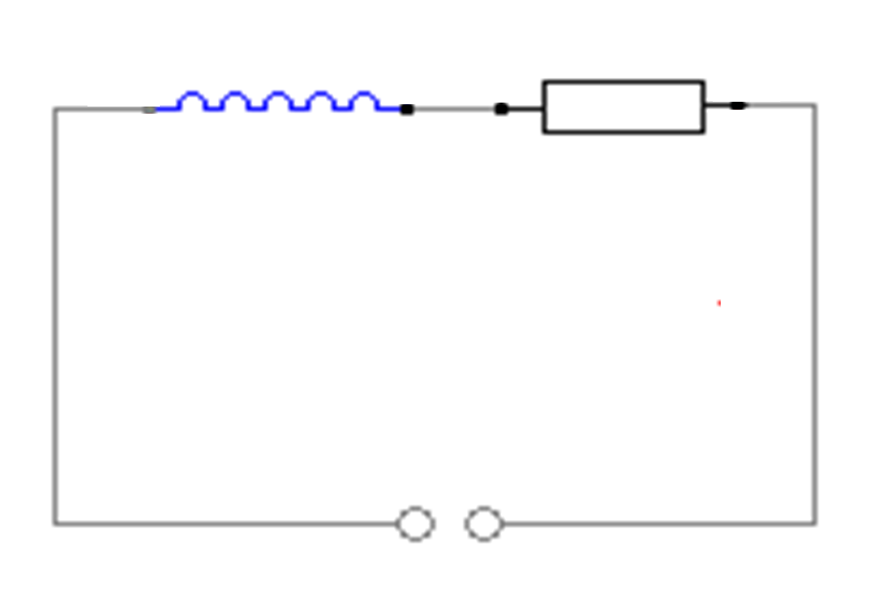

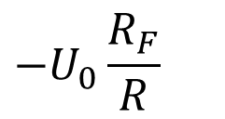




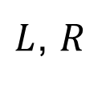
Technische Anwendungen 2
$$U_{0}$$
I
$L$, $R$
U
$$U_{AUS}$$
$$R_{F}$$
$$I_{AUS}$$
t
$$U_{0}$$
$$−U_{0}\frac{R_{F}}{R}$$
7

Slide 9
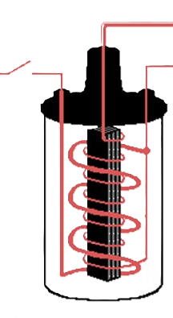
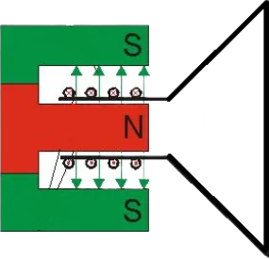
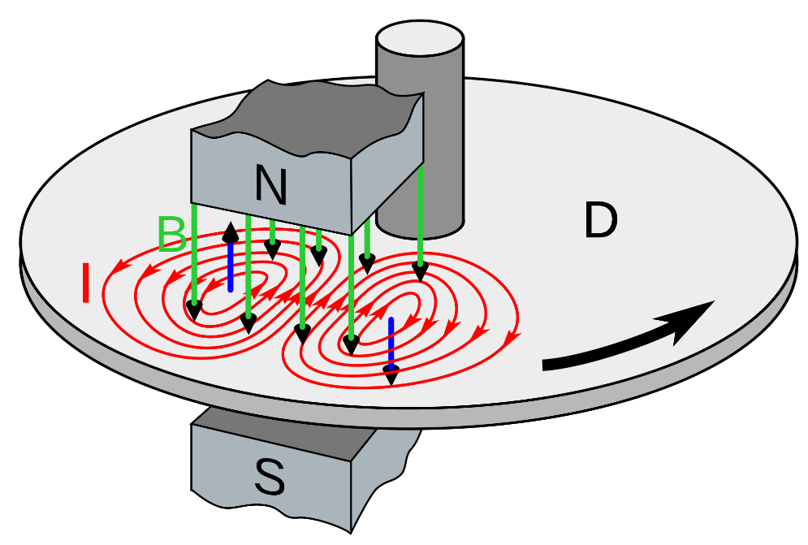
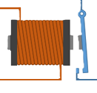
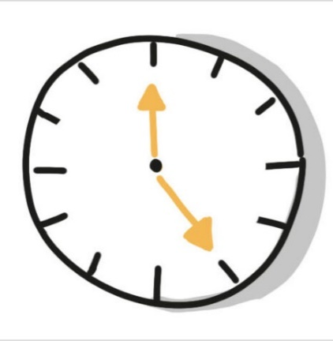
Technische Anwendungen 2
7

Slide 10
Danke
Michael Roth

Slide 11
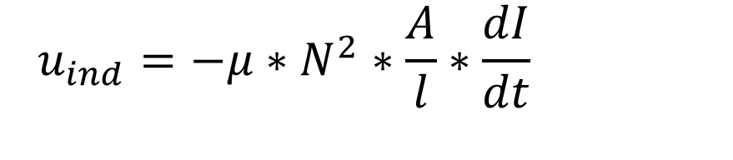
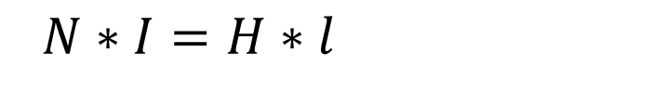
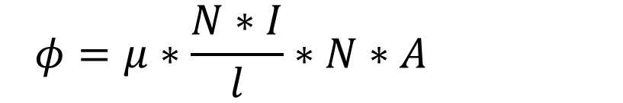

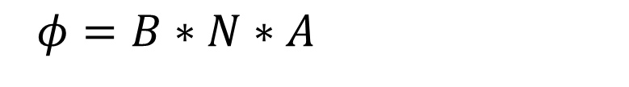
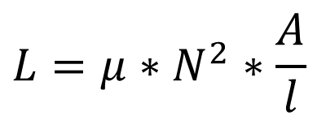
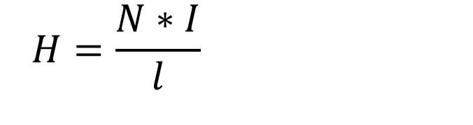
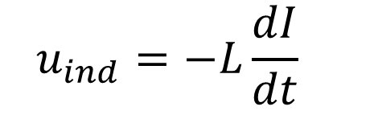
Selbstinduktion
$$N∗I=H∗l$$
da dünne lange Spule
$$H=\frac{N∗I}{l}$$
$$u_{ind}=−\frac{dφ}{dt}$$
$$φ=B∗N∗A$$
$$φ=μ∗\frac{N∗I}{l}∗N∗A$$
$$u_{ind}=−μ∗N^{2}∗\frac{A}{l}∗\frac{dI}{dt}$$
$$u_{ind}=−L\frac{dI}{dt}$$
$$L=μ∗N^{2}∗\frac{A}{l}$$
mit

Slide 12




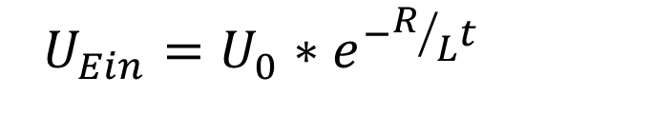

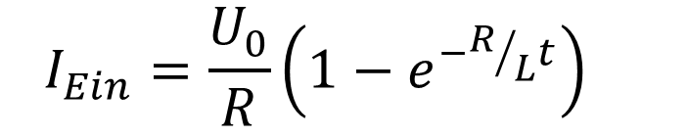

Einschaltvorgang 1
$$U_{0}−U_{R}−U_{L}=0$$
$$U_{0}=R∗I−L\frac{dI}{dt}$$
$$U_{L}$$
$$U_{R}$$
$$L$$
$$R$$
$$I_{Ein}=\frac{U_{0}}{R}\left(1−e^{−R/Lt}\right)$$
$$U_{0}$$
$$U_{Ein}=U_{0}∗e^{−R/Lt}$$
I
U
t

Slide 13
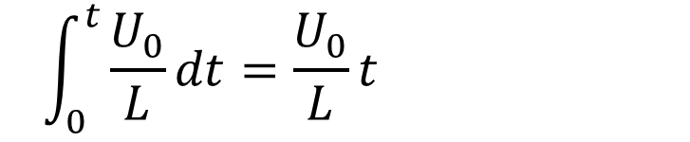
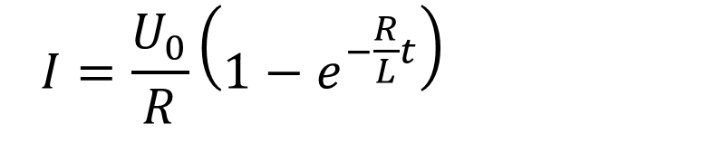

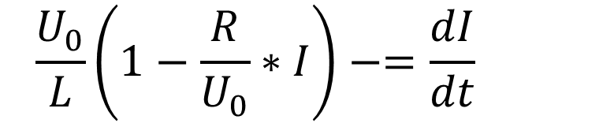
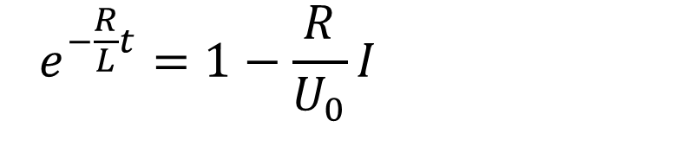






Einschaltvorgang 2
$$\int_{0}^{t}{\frac{U_{0}}{L}dt}=\frac{U_{0}}{L}t$$
$$U_{0}−U_{R}−U_{L}=0$$
$$U_{0}=R∗I−L\frac{dI}{dt}$$
$$z=1−R/{U_{0}}I mit {dz}/{dI}=−{U_{0}}/R$$
Substitution
$$\int_{0}^{I}{\frac{1}{1−R/{U_{0}}I}dI=}−\int_{0}^{I}{\frac{1}{z}∗\frac{R}{U_{0}}dz}=−\frac{R}{U_{0}}ln⁡(z)|\begin{matrix}I \\ 0\end{matrix}$$
$$\frac{U_{0}}{L}−\frac{R}{L}∗I−=\frac{dI}{dt}$$
$$\frac{U_{0}}{L}t=−\frac{U_{0}}{R}ln⁡\left(1−\frac{R}{U_{0}}I\right)$$
$$\frac{U_{0}}{L}\left(1−\frac{R}{U_{0}}∗I\right)−=\frac{dI}{dt}$$
$$e^{−\frac{R}{L}t}=1−\frac{R}{U_{0}}I$$
Trennung der Variablen
$$\int_{0}^{t}{\frac{U_{0}}{L}dt}= \int_{0}^{I}{\frac{1}{1−R/{U_{0}}I}dI}$$
$$I=\frac{U_{0}}{R}\left(1−e^{−\frac{R}{L}t}\right)$$

Slide 14









Energie im magnetischen Feld
$$P=I^{2}∗R$$
$$W=−{\frac{{I_{0}}^{2}L}{2}∗e^{−\frac{2R}{L}t} |}_{0}^{∞}$$
$$W=\int_{0}^{∞}{Pdt=}\int_{0}^{∞}{I^{2}Rdt}$$
$$\frac{U_{0}}{L}−\frac{R}{L}∗I−=\frac{dI}{dt}$$
$$W=−\frac{1}{2}∗{I_{0}}^{2}L$$
$$W=\int_{0}^{∞}{I_{0}{²∗e}^{−\frac{2R}{L}t}Rdt}$$
$$I=I_{0}e^{−\frac{R}{L}t}$$
mit
Substitution
$$z={2R}/Lt mit {dz}/{dt}=−{2R}/L$$
$$W=\int_{0}^{∞}{I_{0}{²R∗e}^{z}\frac{dz}{{2R}/L}Rdt}$$

